Slide 1
TRABALHO DE ROBOTICA Lixeira Automática
Giordano Paulo Comin, Gabriel Michelin, Jhonatan Almeida Alflen, Ana Gabriela Zorzan e Gustavo Kempka

Slide 2


PROSPOSTA DO PROJETO

Slide 3

Projeto com foco para agilidade diária, uma lixeira automática que visa mais comodidade no nosso dia a dia.

Slide 4
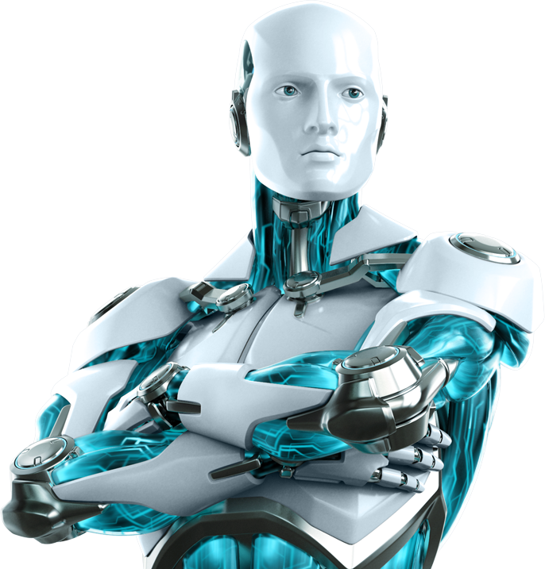
EVOLUÇÕES DO PROJETO
Esta Foto de Autor Desconhecido está licenciado em CC BY-NC

Slide 5
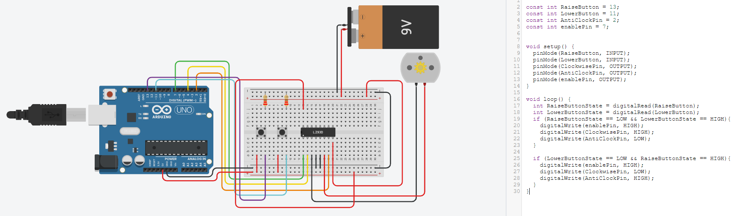
Projeto Final

Slide 6
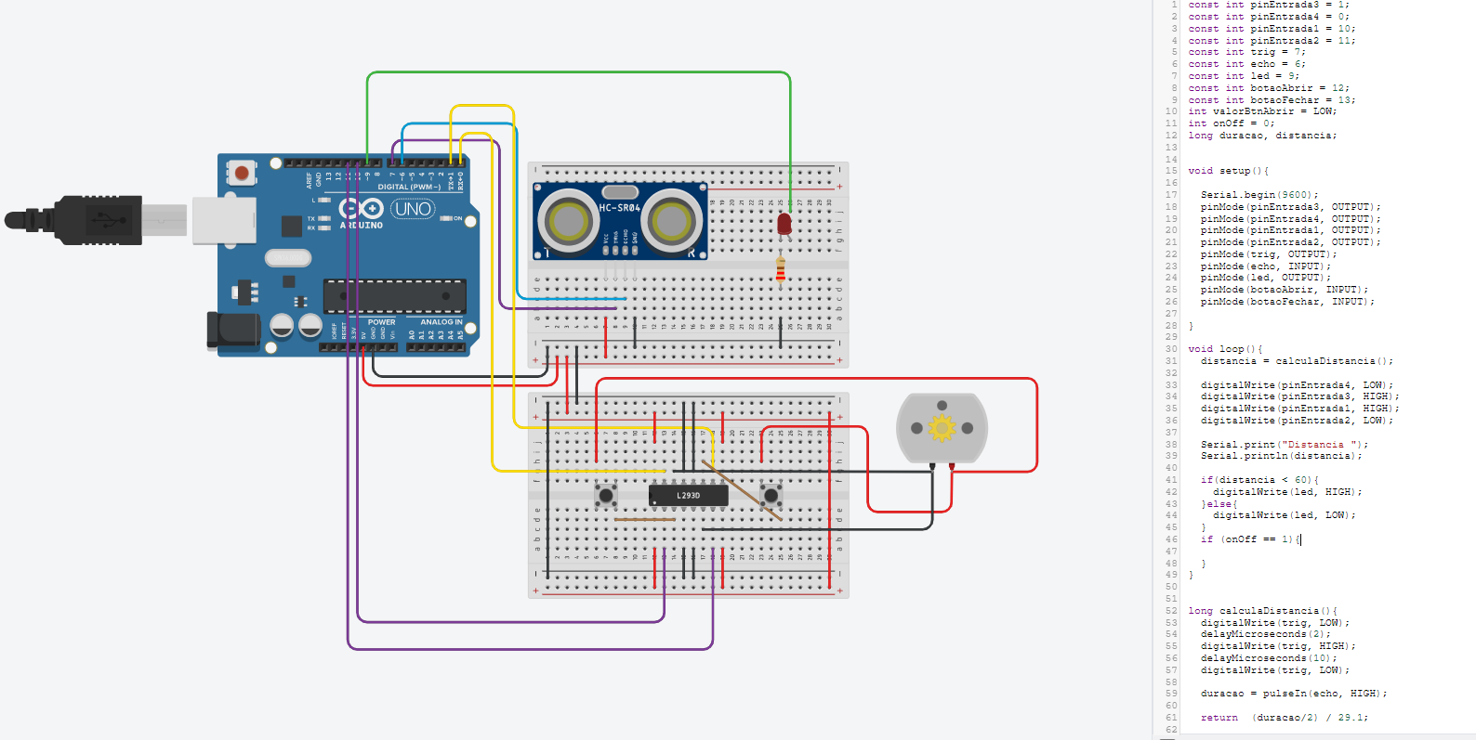
Primeiro Projeto

Slide 7
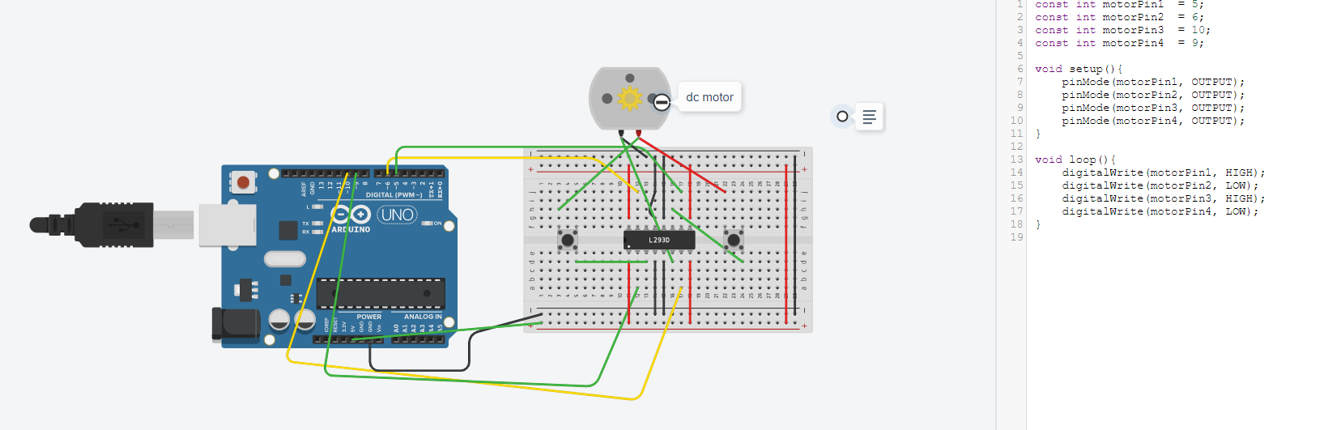
Segundo Projeto:

Slide 8


OBRIGADO!!!

